Slide 1



MINISTERIO DE
ECONOMÍA
VENTANILLA ÁGIL DE CONSTRUCIÓN –VAC–
Notes:
Buenas tardes a todos
Hago propio el vocativo del maestro de ceremonias
Es un honor como ministro de economía estar en el Lanzamiento de la Ventanilla Ágil de Construcción
La implementación de la Ventanilla Ágil de Construcción coadyuvará los esfuerzos para facilitar negocios, atraer inversiones y generar empleos

Slide 2

¿Qué es la Ventanilla Ágil de la Construcción?
MINISTERIO DE
ECONOMÍA
Brindar certeza jurídica
Transparencia
Trámites más ágiles y sencillos
La digitalización para la agilización es el primer paso
Plataforma electrónica
Notes:
Buenas tardes a todos
Hago propio el vocativo del maestro de ceremonias
Es un honor como ministro de economía estar en el Lanzamiento de la Ventanilla Ágil de Construcción
La implementación de la Ventanilla Ágil de Construcción coadyuvará los esfuerzos para facilitar negocios, atraer inversiones y generar empleos

Slide 3

La agilización de trámites de construcción a través de la VAC:
MINISTERIO DE
ECONOMÍA
Generación de empleos
  Inicio de obras mas rápidas
  Derrame de empleo en un sector de alta capacidad de generación directa e indirecta
Mejora la calidad de vida de los guatemaltecos
- Menos intereses por obras detenidas
-Disminución de precios de casas y apartamentos
Notes:
Buenas tardes a todos
Hago propio el vocativo del maestro de ceremonias
Es un honor como ministro de economía estar en el Lanzamiento de la Ventanilla Ágil de Construcción
La implementación de la Ventanilla Ágil de Construcción coadyuvará los esfuerzos para facilitar negocios, atraer inversiones y generar empleos

Slide 4
MINISTERIO DE
ECONOMÍA
Antes de llegar a
la municipalidad, un trámite transcurre hasta 744 días hábiles
en el organismo ejecutivo.
Algunos requisitos, con costos de hasta Q20,000.00 (planos), son solicitados más de una vez en el proceso.
Cambian constantemente los requisitos y los procedimientos.
Son solicitados 263 requisitos
Notes:
Actualmente, antes de llegar a la municipalidad, un trámite de construcción puede tardar hasta 744 días hábiles. 263 requisitos son solicitados en el Organismo ejecutivo, y estos cambian constantemente.

Slide 5
MINISTERIO DE
ECONOMÍA
Son solicitados 263 requisitos
Algunos requisitos, con costos de hasta Q20,000.00 (planos), son solicitados más de una vez en el proceso.
Cambian constantemente los requisitos y los procedimientos.
Antes de llegar a
la municipalidad, un trámite transcurre hasta 744 días hábiles
en el organismo ejecutivo.
Se transcurre por 218 pasos
Y en ocasiones no son claros y requieren de multiples modificaciones. Toda modificación requiere de firmas de representantes legales (abogados).
Notes:
Actualmente, antes de llegar a la municipalidad, un trámite de construcción puede tardar hasta 744 días hábiles. 263 requisitos son solicitados en el Organismo ejecutivo, y estos cambian constantemente.

Slide 6
MINISTERIO DE
ECONOMÍA
Son solicitados 263 requisitos
Algunos requisitos, con costos de hasta Q20,000.00 (planos), son solicitados más de una vez en el proceso.
Cambian constantemente los requisitos y los procedimientos.
Antes de llegar a
la municipalidad, un trámite transcurre hasta 744 días hábiles
en el organismo ejecutivo.
Se transcurre por 218 pasos
Y en ocasiones no son claros y requieren de multiples modificaciones. Toda modificación requiere de firmas de representantes legales (abogados).
Están involucradas 198 personas
El recurso humano es limitado y tiene carga de trabajo. Y con la pandemia, se debe reducir al máximo el contacto personal.
Notes:
Actualmente, antes de llegar a la municipalidad, un trámite de construcción puede tardar hasta 744 días hábiles. 263 requisitos son solicitados en el Organismo ejecutivo, y estos cambian constantemente.

Slide 7


MINISTERIO DE
ECONOMÍA
Acuerdo Gubernativo 105-2021 crea la Comisión Interinstitucional
para Contribuir en la Reactivación económica del Sector Construcción
Objetivo
Promover la coordinación interinstitucional
Agilizar la gestión administrativa
MEM
MSPAS
MCD
MARN
MINECO
CONRED
DGAC
CONAP
RGP
Instituciones
Utilización de Plataforma Electrónica
Suscripción de Convenios y alianzas
Simplificación de los procesos
Permite
Notes:
Actualmente, antes de llegar a la municipalidad, un trámite de construcción puede tardar hasta 744 días hábiles. 263 requisitos son solicitados en el Organismo ejecutivo, y estos cambian constantemente.

Slide 8
MINISTERIO DE
ECONOMÍA
Con la implementación de la VAC, se reducirá procesos, tiempos y costos
44%
LOS DOCUMENTOS SE REDUCIRÁN EN UN 56%
27%
EL TIEMPO SE REDUCIRÁ EN UN 73%
32%
EL PROCESO SE REDUCIRÁ EN UN 44%
Notes:
Actualmente, antes de llegar a la municipalidad, un trámite de construcción puede tardar hasta 744 días hábiles. 263 requisitos son solicitados en el Organismo ejecutivo, y estos cambian constantemente.

Slide 9
MINISTERIO DE
ECONOMÍA
Acciones implementadas en el marco
del proyecto de la VAC
Ejercicios Piloto
Se ha agilizado una presa de expedientes de aprox. 3.5 millones de Mt2
En 2020 se brindó apoyo a más de 60 proyectos, que permitirán generar 80,000 empleos directos e indirectos
Hoy
Lanzamiento plataforma electrónica Ventanilla Ágil de Construcción
Próximos paso
En 2021, se llevarán a cabo ejercicios piloto a través de la plataforma electrónica
Enero 2022, apertura de plataforma electrónica a todo tipo de proyectos
Se cooridnará la incorporación de otras instituciones
Notes:
Actualmente, antes de llegar a la municipalidad, un trámite de construcción puede tardar hasta 744 días hábiles. 263 requisitos son solicitados en el Organismo ejecutivo, y estos cambian constantemente.

Slide 10



MINISTERIO DE
ECONOMÍA
PRIORIDADES 2021
Notes:
Actualmente, antes de llegar a la municipalidad, un trámite de construcción puede tardar hasta 744 días hábiles. 263 requisitos son solicitados en el Organismo ejecutivo, y estos cambian constantemente.

Slide 11
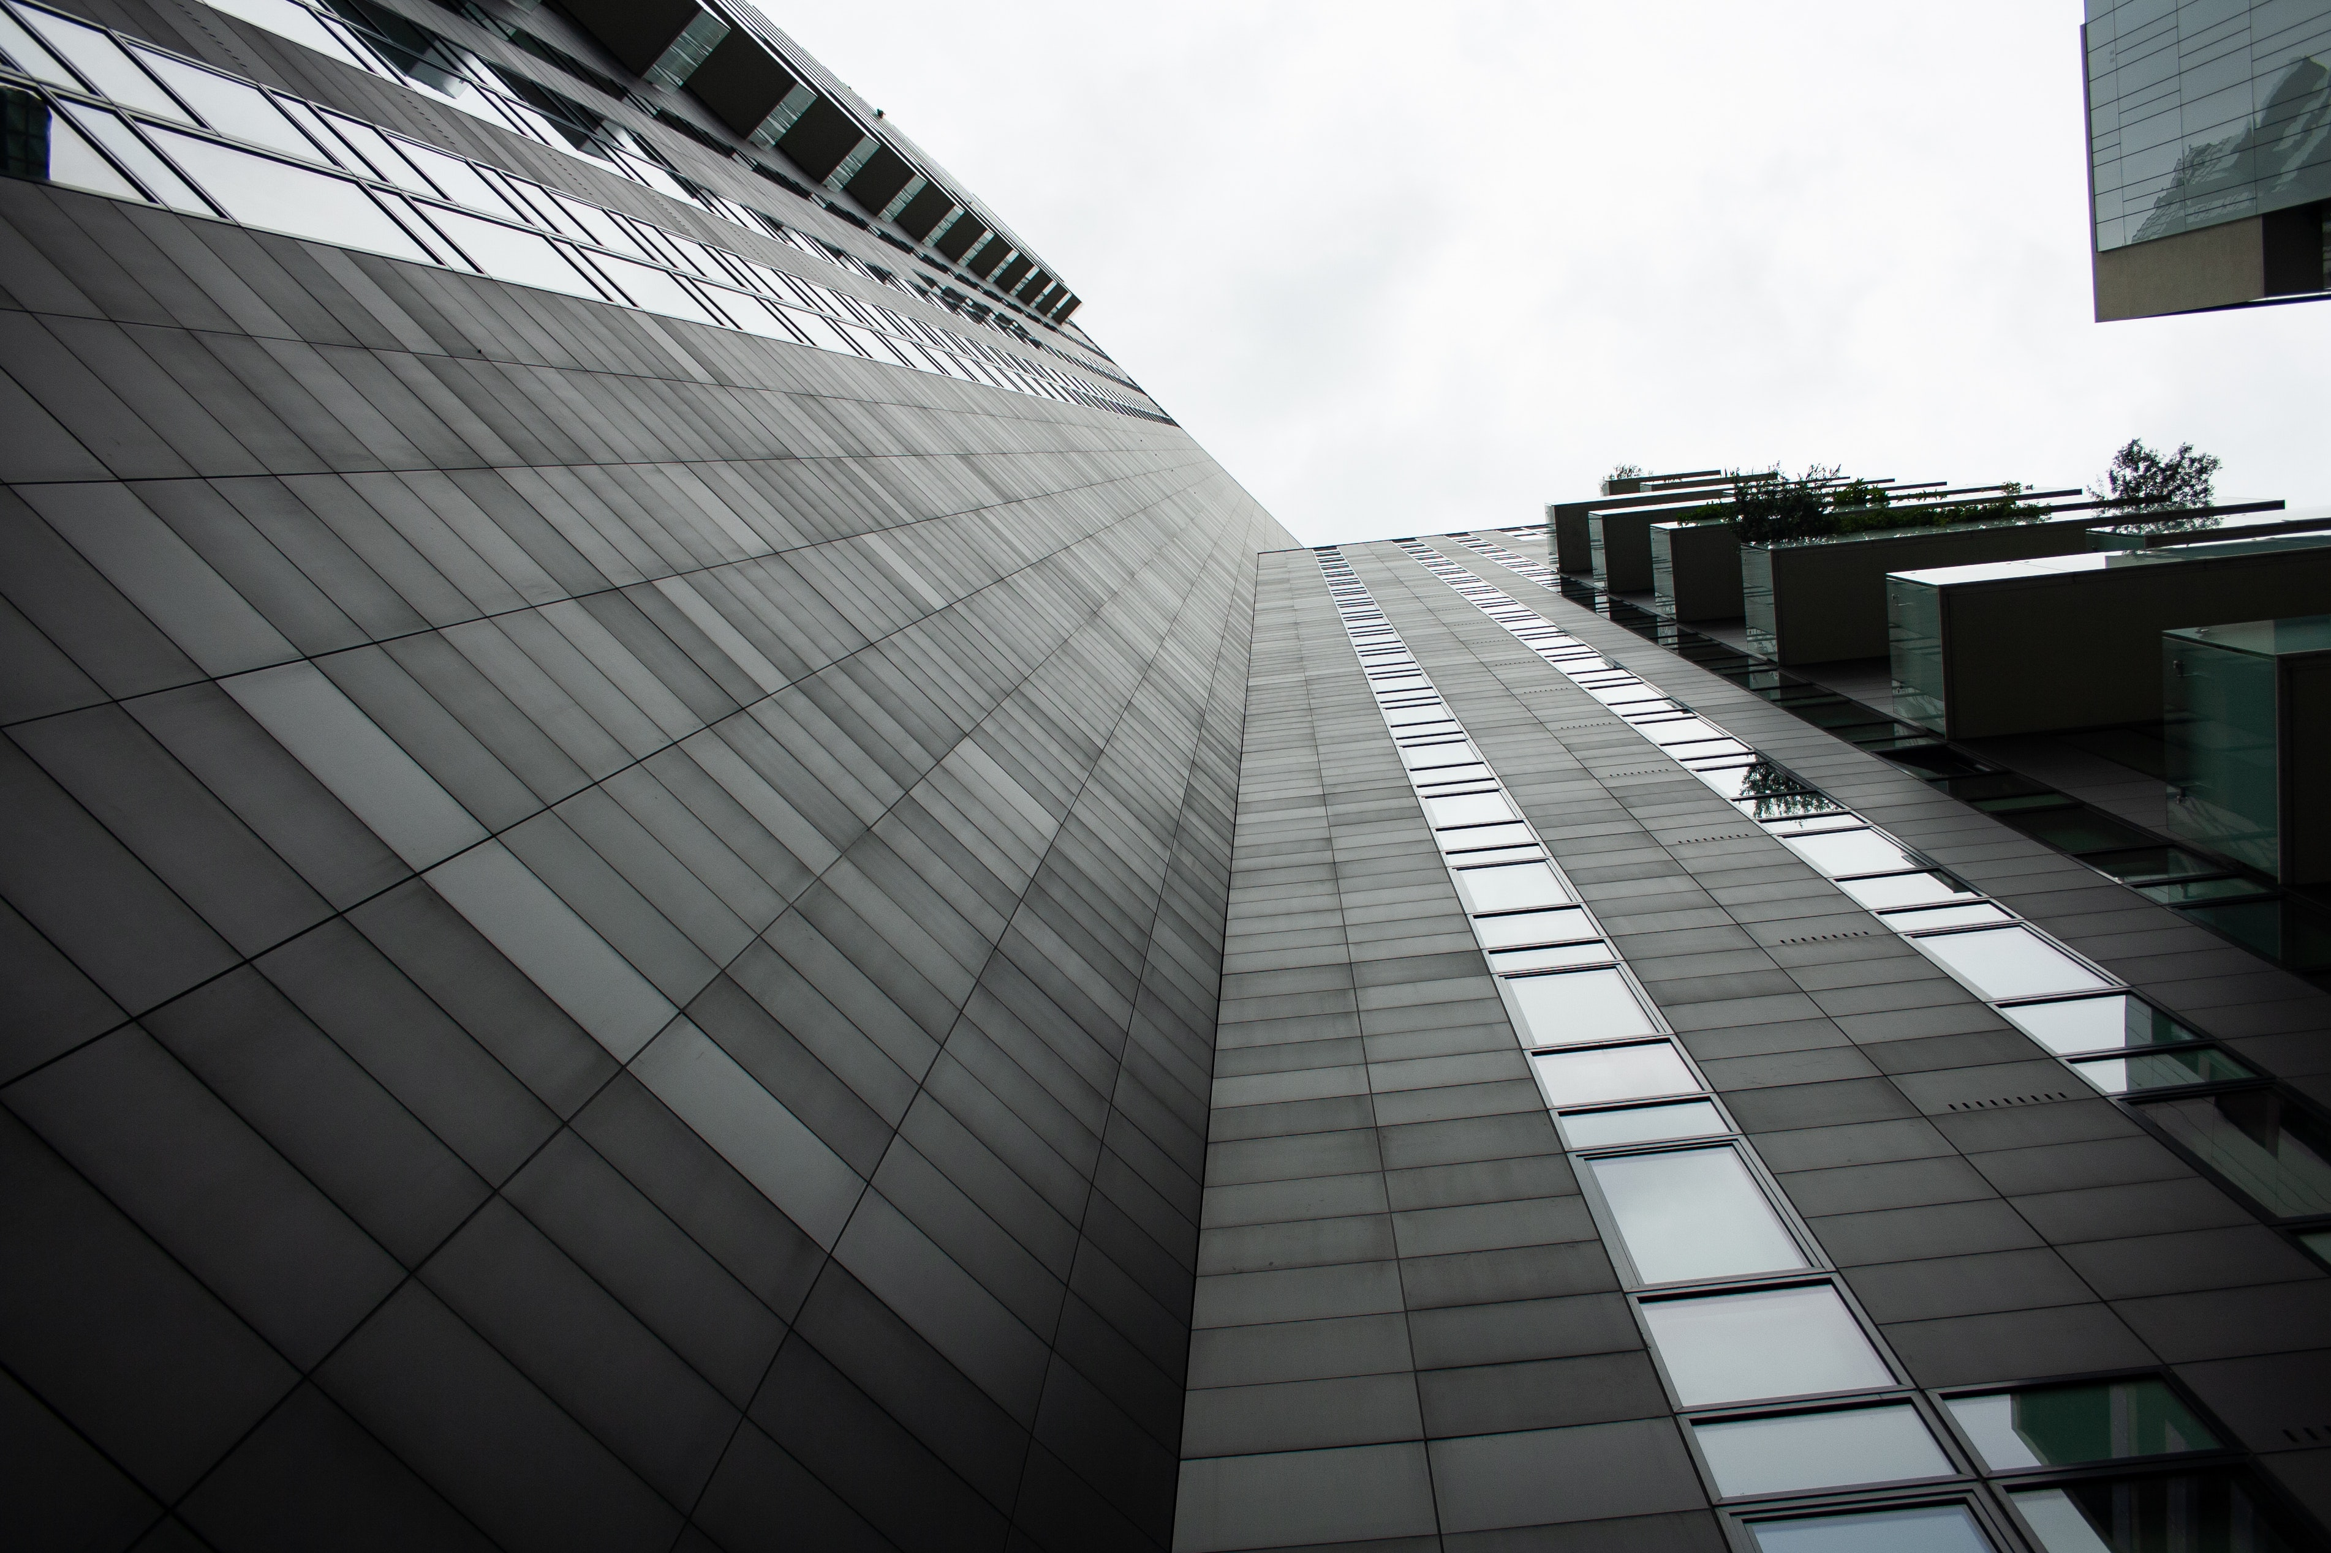


www.MINECO.gob.gt
Notes:
Buenas tardes a todos
Hago propio el vocativo del maestro de ceremonias
Es un honor como ministro de economía estar en el Lanzamiento de la Ventanilla Ágil de Construcción
La implementación de la Ventanilla Ágil de Construcción coadyuvará los esfuerzos para facilitar negocios, atraer inversiones y generar empleos

